Slide 1

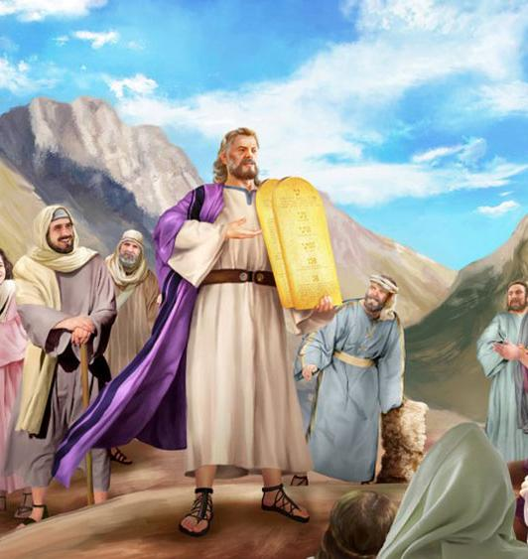
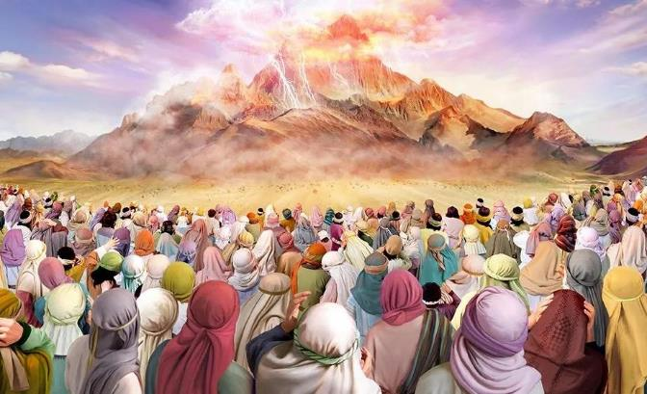
SINGRUOK MOTIM SINAI
Lesson 8 mar Agast 23, 2025

Slide 2
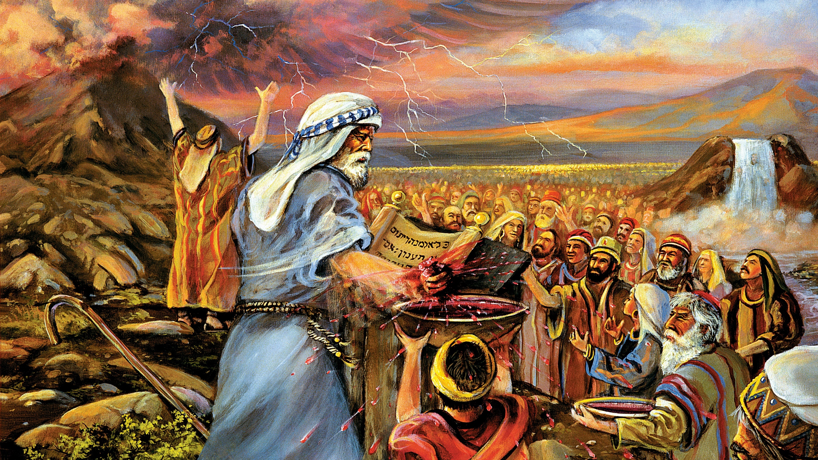
“Nuneno gima natimo ni jo-Misri, kendo kaka nakelou ira, kating’ou kaka ongo ting’o nyithinde e bwombe. Koro ka unuluora murit singruok ma atimo kodu, to unubed joga awuon, maseyiero kuom ogendini duto; nikech piny duto en mara. Unubed oganda mowal, matiyona ka jodolo.” Wuok 19:4–6

Slide 3

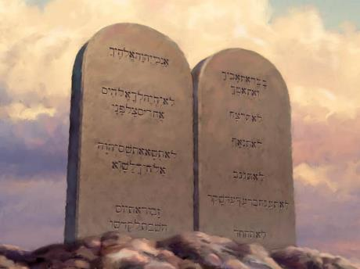

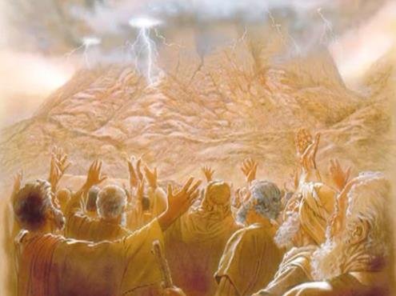







Ng’ado Nam Makwar ne en gima duong’ ahinya ne jo-Israel. Mar ariyo ne en lando Chik kokalo e dho Nyasaye owuon.
E kindeno, Israel ne onyuol kaka oganda maler. Ne oyudo chike ma ne dhi rito ngimane.
Kata kamano, ne ok gin mana chike mag dini, mag piny, kata mag ngima. Chike Apar, ma gin e mise mar chike duto, gin ranyisi mar kido mar Nyasaye owuon kendo, kuom mano, ok giti mana kuom Israel, to gin kuom ng’ato ka ng’ato ma nyathi Nyasaye.
Chiwo Chik:
  Joma ne oyudo Chik (Wuok 19:1-8)
  Jachiw Chik (Wuok 19:9-25)
  Chike Apar (Wuok 20:1-17)
Tiend Chik:
  Tij Chik.
  Chik kaka singo.
  Chik kaka giko.

Slide 4

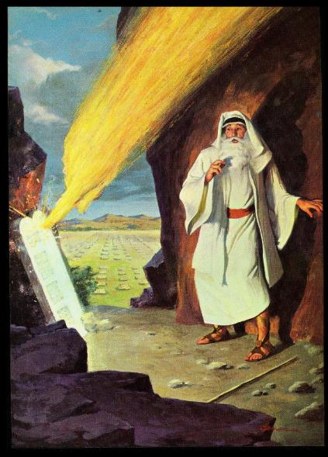
CHIWO CHIK

Slide 5

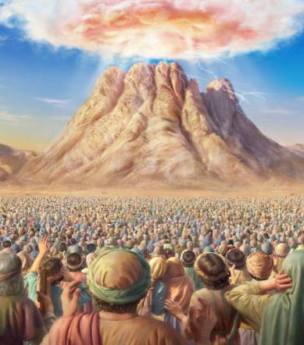
JOMA OYUDO CHIK
“Nuneno gima natimo ni jo-Misri,kendo kaka nakelou ira, kating’ou kaka ongo ting’o nyithinde e buombe.” (Wuok 19:4)
Ang’o momiyo Nyasaye nogolo Israel e piny Misri?
Mondo gitine (Wuok. 5:1; 7:16; 8:1, 20; 9:1, 13; 10:3). Ka gitimo kamano, ne gidhi yudo ber mang’eny (achiel kuomgi, piny Kanaan).
E dwe mar adek bang’ wuok Misri, ne giloso kambi machiegni gi Got Sinai. Kae ema ne okete mise mar bedo margi kaka oganda Israel. Nyasaye noketo paro mar timo singruok kodgi, kendo ne giyie (Wuok 19:1-8).
Ka ne oyie singruokno, Israel ne dhi bedo machal nade (Wuok 19:5-6)?
OGANDA MALER
Ne gibiro chiwore giwegi ni Nyasaye, kendo nyiso kite.
PINYRUODH JODOLO
Ne gibiro loso tudruok e kind jomoko gi Nyasaye,kendo puonjogi chikene.
MWANDU MA KENDE MOA KUOM NYASYE
Nyasaye ne dwaro ni mondo Israel obed yo mar kelo ler mar ng’eye.

Slide 6

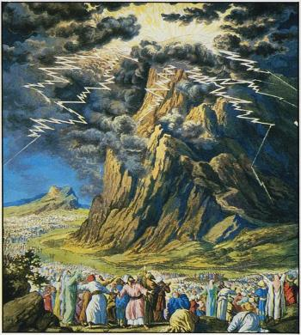
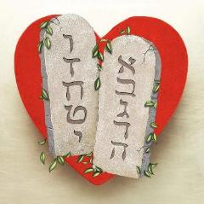
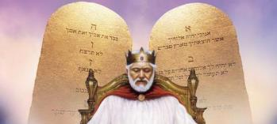
JACHIW CHIK
“Wi got duto notimo iro, nikech Ruoth Nyasaye noselorie, ka en ei mach. Iro ne dhuolore, kendo ji duto ne tetni malich ” (Wuok 19:18)
Chiwo Chik mar Nyasaye e Sinai ne en gima duong’ ahinya kendo ma miyo ji luoro (Hib. 12:18-21). Onge ng’a moikre ne gima kamano. Omiyo, ne dwarore ni ji opuodhre motelo kendo kik gikal tong’ molworo got mondo kik neggi gi teko mar Nyasaye (Wuok 19:10-12).
Ang’o momiyo chenro ma kamano ne dwarore?
Weche ma Nyasaye ne dhi nyisogi ne gin ranyisi mar kite owuon. Luwogi en ngima; daggi en tho. Ne dwarore ni Israel ong’e malong’o chuth lich gi ber “weche mag singruok, Chike Apar” (Wuok 34:28).
Nitie yore ariyo mondikgo Chikni: achiel ne ondik e chakruok mar Wuok, to machielo ne en achiel kuom weche ma Musa ne owacho mogik kapok gidonjo e piny Kanaan.
Kata nyalo nenore ni yo mane ochiwe kelo bwok, Chik nyiso kido maber moloyo mar Nyasaye: hera (Rumi 13:10).

Slide 7
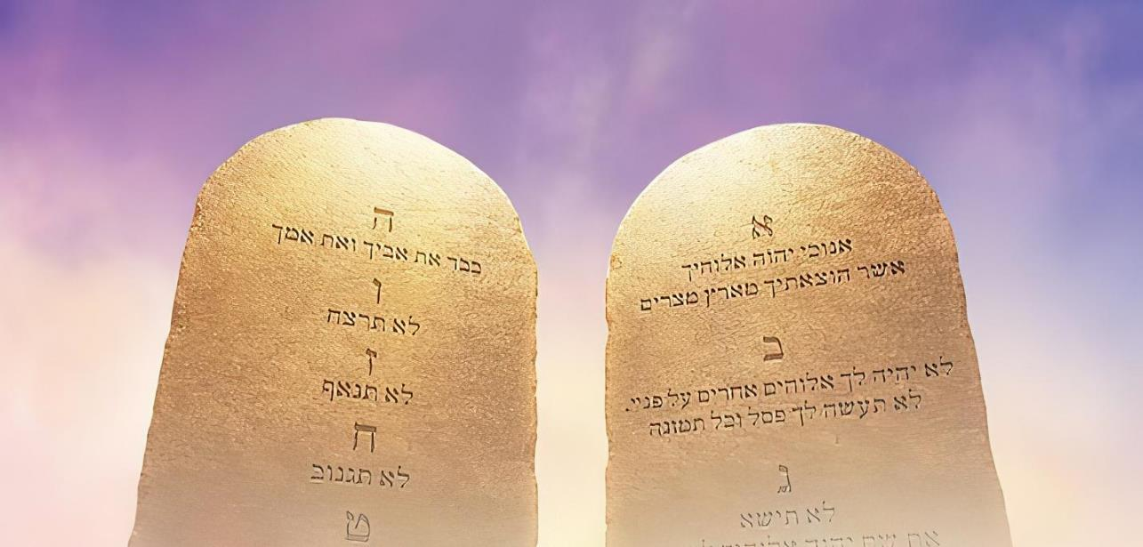

CHIKE APAR
“An e Ruoth Nyasaye ma Nyasachu, mane ogolu e piny Misri kuma nubedoe wasumbini” (Wuok 20:2)
Nyasaye okelo Chik kuom nyiso maler tich mare maduong’: “Asewari e richo, omiyo, mae e gima nyaka itim chakre sani” (Wuok 20:2). Luwo Chik en, kuomwa, dwoko mar Warruok. En dwoko mar hera kuom hera ma iyudo.
“hera en chopo chik” (Rumi 13:10)
Her Nyasaye (R.Chik. 6:5; Wuok 20:3-11)
Her owadu (T.Lawi 19:18; Wuok 20:12-17)
Chiw luor ni in iwuon mondo kik gombo keth kido mawan-go.
Chiw luor ni odiechienge mar yueyo kod lamo, Sabato
Miye duong’ gi luor kokalo kuom miye thuolo mokwongo e ngimawa.
Luore ma ok iketo kido moro,amora kare
Luor nying Nyasaye, huma mare, gi kite
Mi jonyuol luor
Mi ngima ji luor
Mi keny luor
Mi gik ji luor
Mi nying ji luor

Slide 8

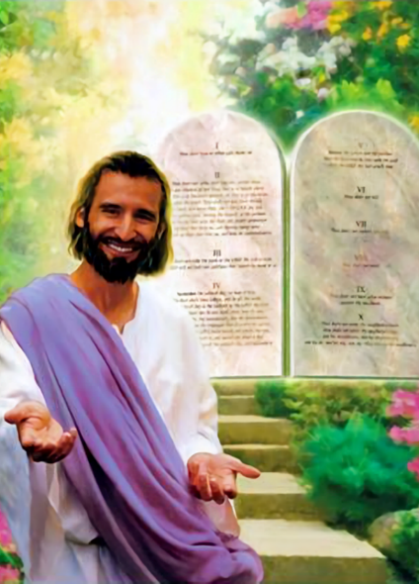

TIEND CHIK

Slide 9
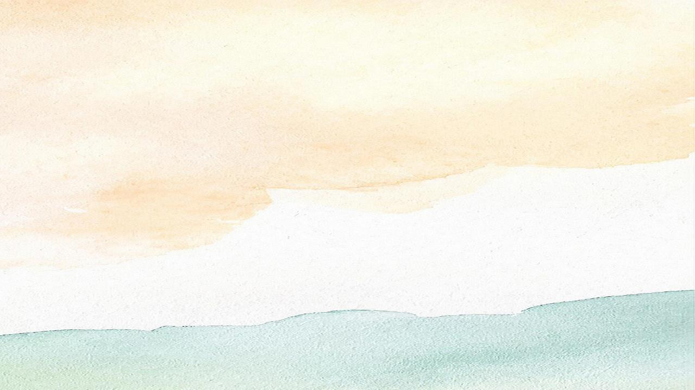

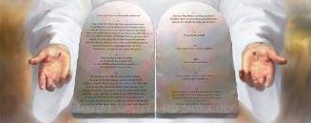
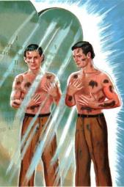
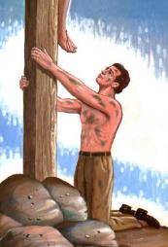
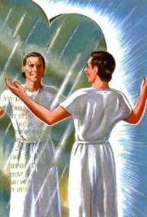
TIJ CHIK
“Kamano Chik nochalonwa jarit, nyaka Kristo nobiro mondo omi wabed e winjruok gi Nyasaye kuom yie” (Jogalatia 3:24)
Ang’o ma moko kuom tije Chik?
Warruok ok en achiel kuom tijene (Gal. 2:16). Chik chalo rang’i ma nyisowa richowa (Jakobo 1 :23-25).
Oketowa mabor gi timbe maricho(Zab. 119:104)
Omiyowa rieko (R.Chik. 4:6)
Omiyo wabedo thuolo (Jakobo 2:12)
Omiyowa kue (Zab. 119:165)
Omiyowa mwandu (Josh. 1:8)
Onyisowa richowa (Rumi 7:7)
Oterowa ir Kristo
(Gal. 3:24)
Toyo rang’i ok gol chilo; weyo dewo wachno bende ok kony. To ka waonge gi “rang’i” [chik] ok wanyal ng’eyo ni chilo [richo] omienowa, kendo ni wadwaro “kitamba” [Kristo] mondo opuodhwa.
Biblos oyango maler: Chik ber(Rumi 7:12); puonjruok kuome kelo mor (Zabs. 1:2). “Mano kaka ahero chikni! Apare odiechieng’ duto” (Zab. 119:97).

Slide 10


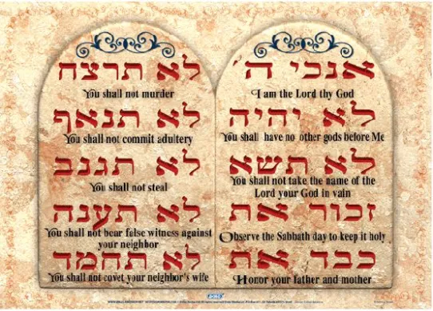

CHIK KAKA SINGO
“Nohulonu ratiro singruok ma koro notimo kodu, kochikou mondo urit singruokno, tiende ni rito WECHE APAR, mane ondiko kuom kite ariyo mopamore” (R. Chik 4:13, Dho Hibrania mokwongo)
E dho Hibrania, didek ma owuoe kuom Chike Apar iluongogi ni “weche apar” (Wuok 34:28; R.Chik 4:13; R.Chik 10:4).
Wapar ane wachni. Ang’o ma wanyiso ka wawacho ni ng’ato ni, “Amiyi wachna”?
Kuom adier, ok wamiyi gimoro; watimoni singruok. Wajiwi ni wabiro timo gimoro mowinjre adier.
Omiyo, tiend wach dho Hibrania “dabar” inyalo loko ni “wach” kata “singo.”
Kuom ranyisi: “Onge kata wach [dabar] achiel moserem kuom singruokne [dabar] duto mabeyo mane omiyo Musa jatichne owacho” (1 Ruodhi 8:56).
Chike Apar gin singo apar ma Nyasaye osingonwa, mondo otawa e yo makare.

Slide 11

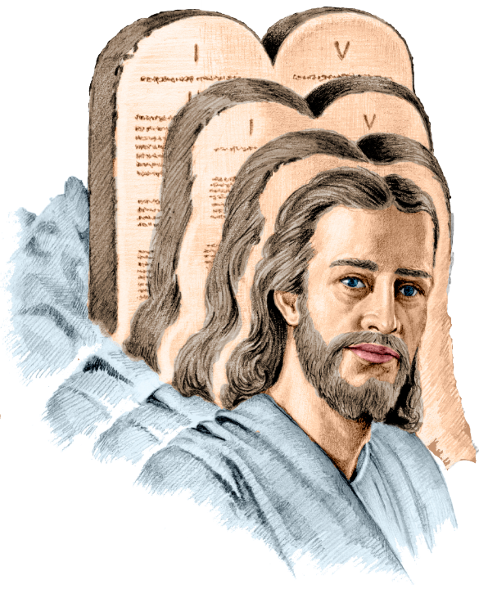
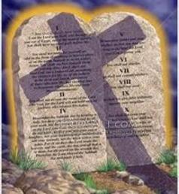
CHIK KAKA GIKO
“To koro Kristo osemiyo Chik obedo maonge gi tich, komiyo ji duto moyie kuome, bet e winjruok gi Nyasaye (Jo-Rumi 10:4)
Wach “giko” ma Paulo notiyogo kuom chik e Jo-Rumi 10:4 en “telos.” Tiend wachni en ang’o?
Tiende maduong’ en: wach ma onyis kaka giko kata gima omiyo. Kaluwore gi puonj (tiende mar ariyo): giko, tieko, duoko, gino momiyo. Tiende makende nyaka ng’e kaluwore gi sentens ma otiye kode.
Ka waloko wachni ni “Kristo otieko chik,” koro onge chik moro amora chakre tho Yesu. Omiyo, onge richo ma ng’ato nyalo timo. Mano di nyis ni Paulo wacho gima opogore gi gima owacho kamachielo (Rumi 7:7).
Ka waloke ni “Kristo e gima chik siemo,” Paulo ochung’ motegno, nikech chik pod tiyo, kendo oterowa ir Kristo (Rumi 3:31; Gal. 3:24).

Slide 12

“Chik ne ok owachi e kindeno mana ni mondo okel ber ni jo-Hibrania kende. Nyasaye ne omiyogi luor kuom ketogi bedo jorit kendo jokan chikne, to ne onego oritgi kaka geno maler ne piny mangima. Puonj mag Chike Apar oket mowinjore gi oganda duto, kendo ne ochiwgi ne puonjo kendo telo ne ji duto. Chike apar, machuok, ma oting’o weche duto, kendo ma nigi teko, oriwo ting’ ma dhano nigo ne Nyasaye kod ne dhano wadgi; kendo duto oyiengore kuom chik maduong’ ma en hera.”
EGW (Patriarchs and Prophets, p. 305)

